Slide 1
ГРУППИРОВКА ПАЦИЕНТОВ В РОССИЙСКОЙ МОДЕЛИ КСГ.
КОНТРОЛЬ КАЧЕСТВА МЕДИЦИНСКОЙ ПОМОЩИ
Мария Владимировна Авксентьева
avksent@yahoo.com

Slide 2
ОСНОВНЫЕ ЦЕЛИ КСГ
1. Внедрить справедливую методику оплаты: за результат, а не за ресурсы
(большая оплата за больший объем работы и более сложные случаи)
2. Унифицировать методы оплаты за оказанную медицинскую помощь
ОГРАНИЧЕНИЯ
Исходно большое разнообразие методов оплаты в субъектах Федерации
Необходимость поддерживать баланс между справедливостью оплаты и риском неоправданного завышения расходов
Система должна быть приемлема ДЛЯ ВСЕХ СУБЪЕКТОВ РФ
(идем от простого к сложному)
Целью системы НЕ является покрытие фактических расходов в каждом конкретном случае
(финансирование по усредненному нормативу внутри однородной группы)

Slide 3
Простая группировка, действующая в 2012-2013 гг.: всего 187 групп
Терапевтические КСГ (примеры) | Хирургические КСГ (примеры)
Отеки, протеинурия, гипертензивные расстройства в период беременности, в родах и после родов | Операции на женских половых органах (уровень затрат 1, 2, 3, 4, 5)
Неинфекционный энтерит и колит | Операции на кишечнике и анальной области (уровень затрат 1, 2, 3, 4, 5)
Острый и повторный инфаркт миокарда | Операции на сердце и коронарных сосудах (уровень затрат 3, 4, 5)
Воспалительные заболевания ЦНС | Операции на центральной нервной системе и головном мозге (уровень затрат 3, 4, 5)
Переломы бедренной кости и костей таза | Операции на костно-мышечной системе и суставах (уровень затрат 1, 2, 3, 4, 5)
Классификационный критерий: основной диагноз (МКБ-10)
Классификационный критерий: основная выполненная хирургическая операция (Номенклатура)

Slide 4
Номенклатура медицинских услуг
(приказ Минздравсоцразвития России от 27 декабря 2011 г. N 1664н)
НОМЕНКЛАТУРА МЕДИЦИНСКИХ УСЛУГ
КОДИРОВАНИЕ ОПЕРАЦИЙ – ОБЯЗАТЕЛЬНОЕ УСЛОВИЕ ВНЕДРЕНИЯ КСГ
Класс А: простые услуги
Класс В: сложные и комплексные услуги
25 разделов: типы услуг
16 - оперативное лечение
A16.14.009 | Холецистэктомия
A16.14.009.001 | Холецистэктомия малоинвазивная
A16.14.009.002 | Холецистэктомия лапароскопическая
A16.14.009.003 | Роботассистированная холецистэктомия
30 подразделов: анатомо-функциональная область

Slide 5
Расшифровка содержания КСГ (примеры)
КСГ 20. Неинфекционный энтерит и колит (ВК = 1,01)
КСГ 45. Операции на кишечнике и анальной области (уровень затрат 3) (ВК = 1,69)
A16.17.007 | Илеостомия
A16.17.007.001 | Илеостомия превентивная
A16.17.008 | Еюностомия
A16.17.009 | Освобождение кишки, внедренной в другую (инвагинации)
A16.17.010 | Оперативное удаление инородного тела тонкой кишки
A16.17.011 | Энтероэнтеростомия
A16.17.012 | Наложение энтеро-энтероанастомоза
A16.17.013 | Ушивание дефекта тонкой кишки
A16.17.014 | Разобщение тонкокишечных свищей
K50 | БОЛЕЗНЬ КРОНА (РЕГИОНАРНЫЙ ЭНТЕРИТ)
K50.0 | БОЛЕЗНЬ КРОНА ТОНКОЙ КИШКИ
K50.1 | БОЛЕЗНЬ КРОНА ТОЛСТОЙ КИШКИ
K50.8 | ДРУГИЕ РАЗНОВИДНОСТИ БОЛЕЗНИ КРОНА
K50.9 | БОЛЕЗНЬ КРОНА НЕУТОЧНЕННАЯ
K51 | ЯЗВЕННЫЙ КОЛИТ

Slide 6
Алгоритм группировки
Случай госпитализации
ДИАГНОЗ ПО МКБ-10
НЕ БЫЛО ОПЕРАЦИЙ
ПРОВЕДЕНА ОПЕРАЦИЯ (код Номенклатуры)
Терапевтическая КСГ (по диагнозу)
Терапевтическая КСГ (по диагнозу)
Хирургическая КСГ (по виду операции)

Slide 7
Алгоритм группировки: терапевтические группы
Случай госпитализации
ДИАГНОЗ ПО МКБ-10
КСГ
Случай госпитализации
J18.0
Бронхопневмония неуточненная
КСГ 97

Slide 8
Алгоритм группировки: хирургическая или терапевтическая группа
КСГ терапевтическая
Случай госпитализации
ОПРЕАЦИЯ (код Номенклатуры)
КСГ хирургическая
Выбор между терапевтической или хирургической КСГ в случае наличия операций возможен,
если затраты определяются диагнозом, а не видом операции
(небольшая операция или несколько небольших операций при затратоемком диагнозе)

Slide 9
Алгоритм группировки: хирургическая или терапевтическая группа
S71.7 Множественные открытые раны области тазобедренного сустава и бедра
КСГ 166 (0,85)
Случай госпитализации
A16.01.004 Хирургическая обработка раны или инфицированной ткани
КСГ 149 (0,78)

Slide 10
Алгоритм группировки: хирургическая или терапевтическая группа
K81.1
Хронический холецистит
КСГ 23 (1,03)
Случай госпитализации
А16.09.014.002
Холецистэктомия лапароскопическая
КСГ 169 (0,98)
ЗДЕСЬ ВЫБОР НЕВОЗМОЖЕН

Slide 11
Действующая группировка: создание
(2012-2013)
В ряде случаев есть значительная вариабельность длительности пребывания больных: даже с одним диагнозом и в одном регионе
1. Формирование базовых групп на основе классов МКБ-10
для хирургических групп использован органо-системный принцип, лежащий в основе Номенклатуры
2. Коррекция групп на основе анализа средней длительности пребывания в стационаре (цель – добиться однородности)
3. Дополнительная коррекция хирургических групп на основе распределения операций по категориям сложности (опрос экспертов из 5 регионов)
Вариабельность в оценках экспертами категорий сложности операции

Slide 12
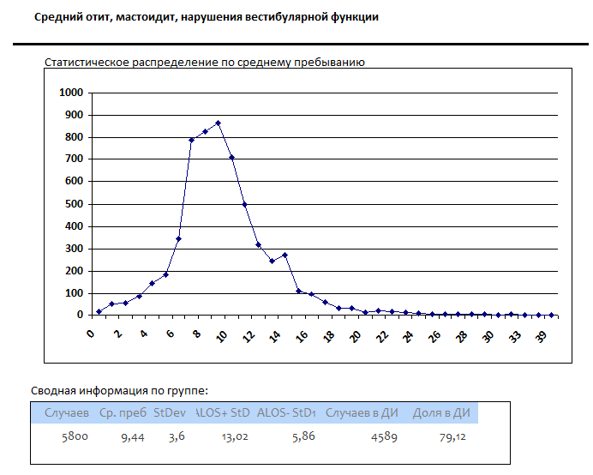
«Правильная» средняя рассчитывается при нормальном распределении: один пик, симметричный колокол, ни слишком узкий, ни слишком широкий (±2SD охватывают 95% группы)

Slide 13
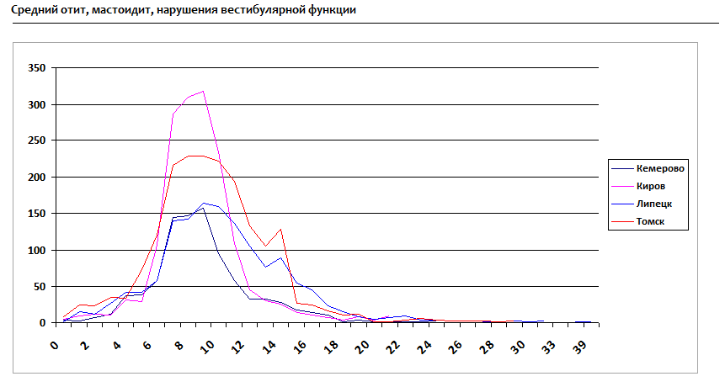

Slide 14
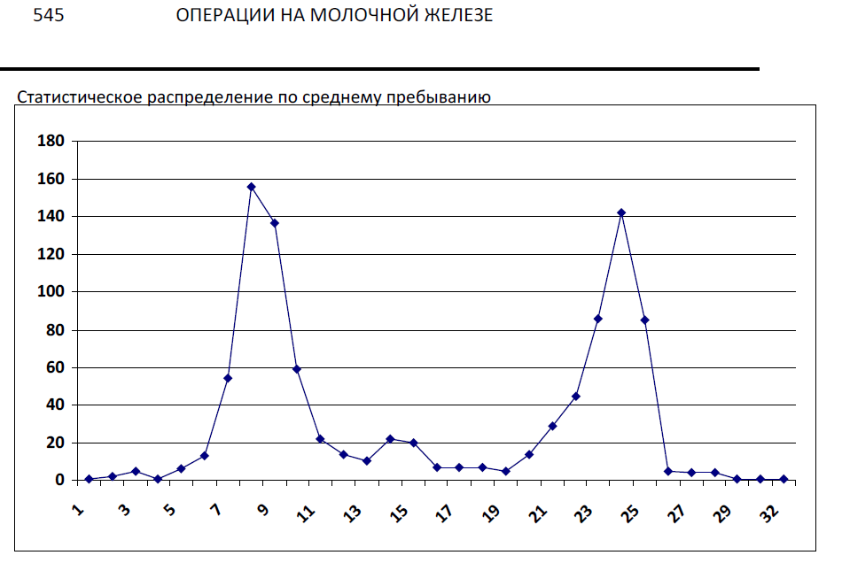
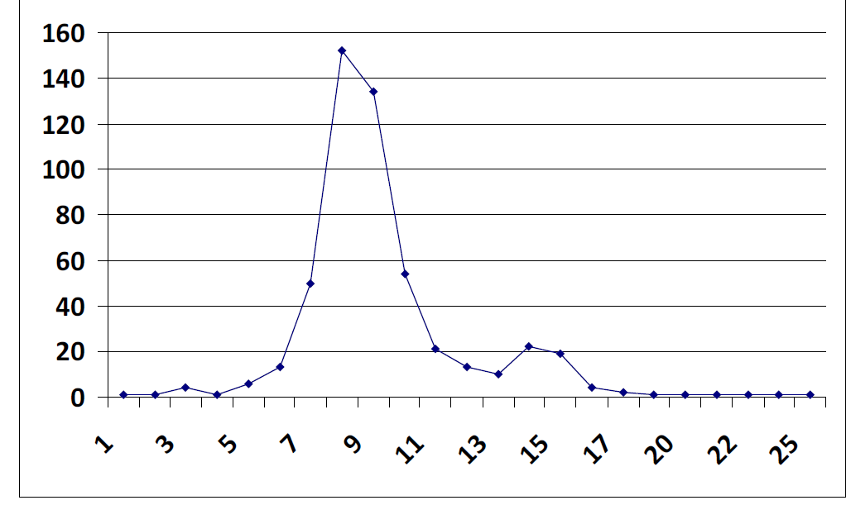
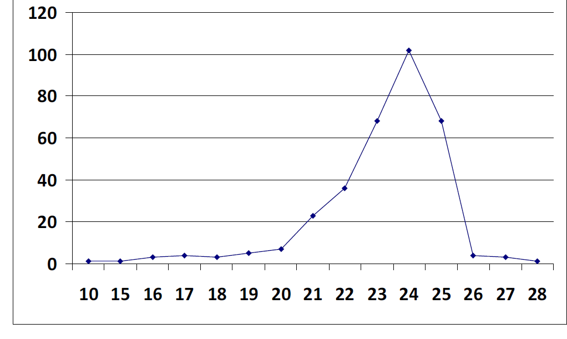
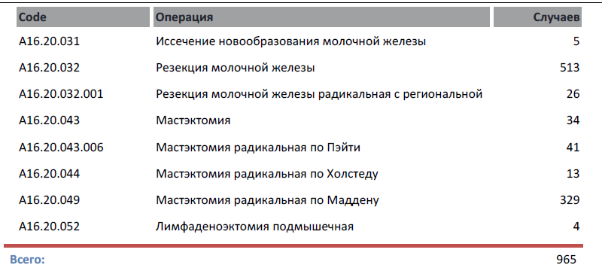

Slide 15
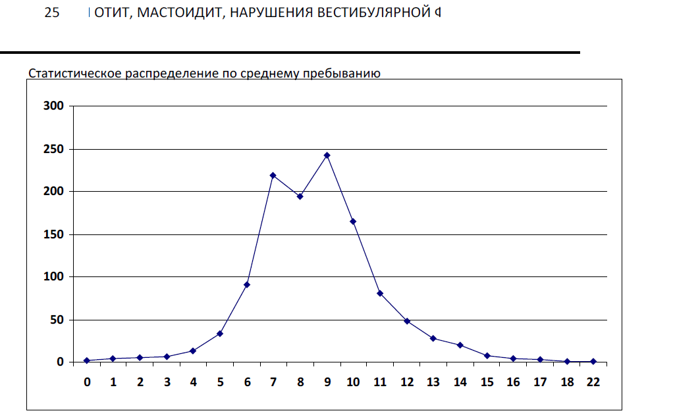
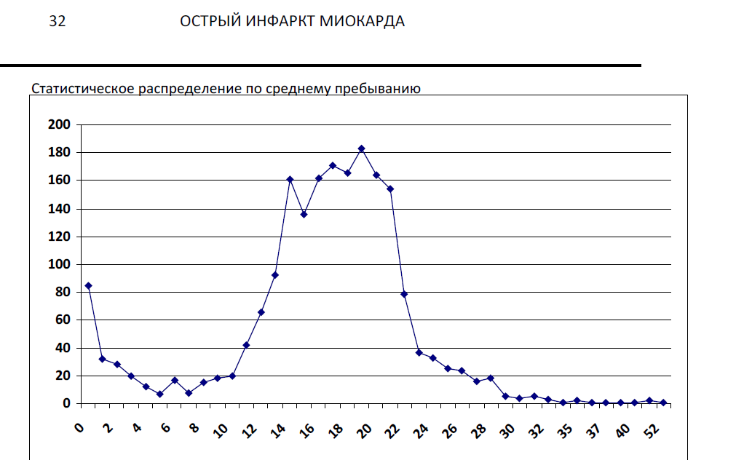
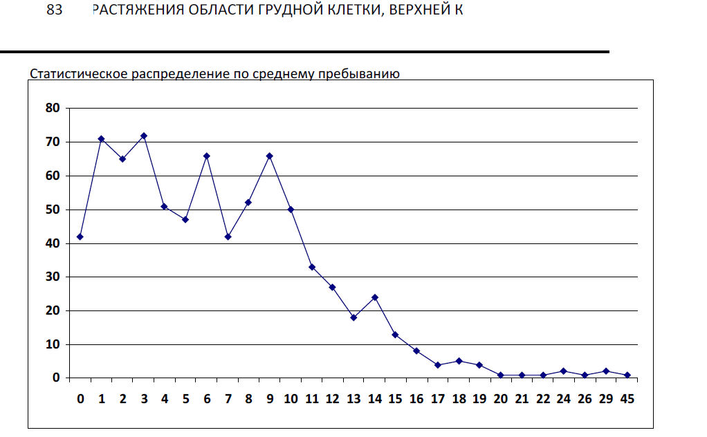
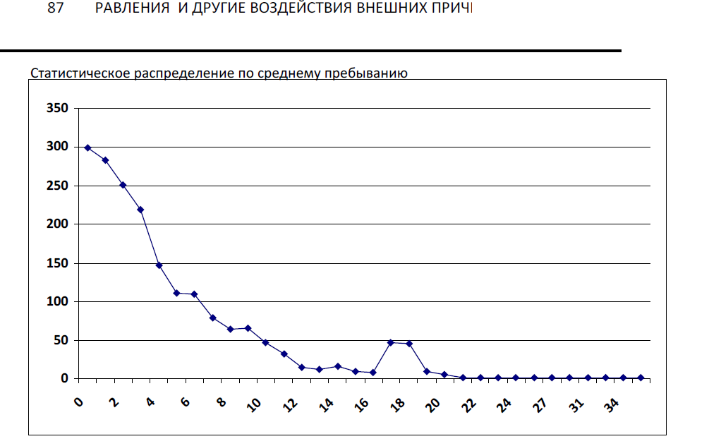
РАСПРЕДЕЛЕНИЕ ПО ДЛИТЕЛЬНОСТИ ПРЕБЫВАНИЯ: ПРИМЕРЫ

Slide 16
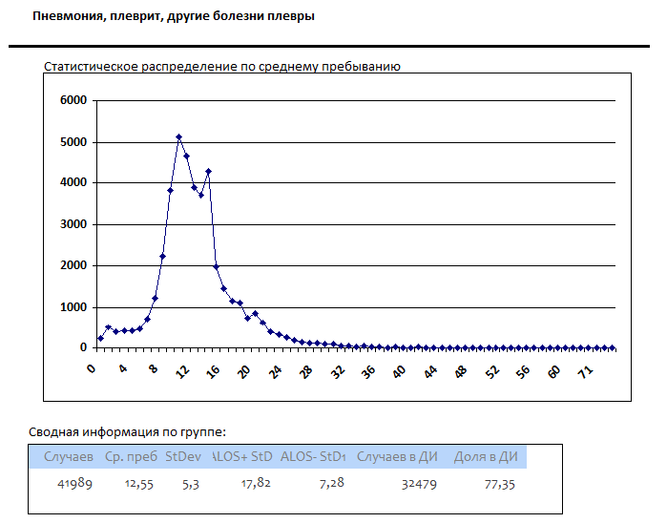
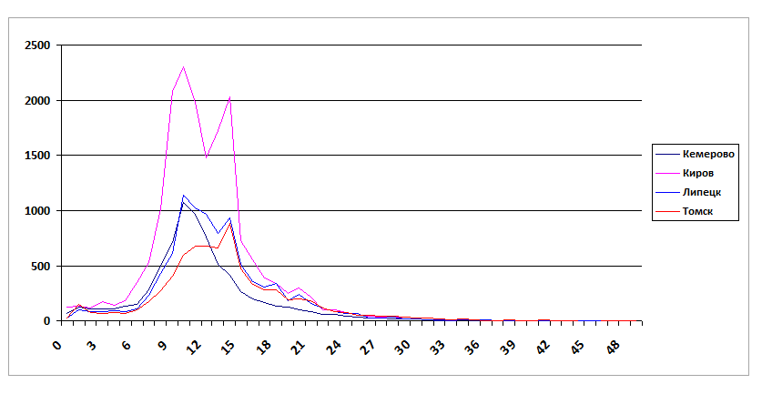
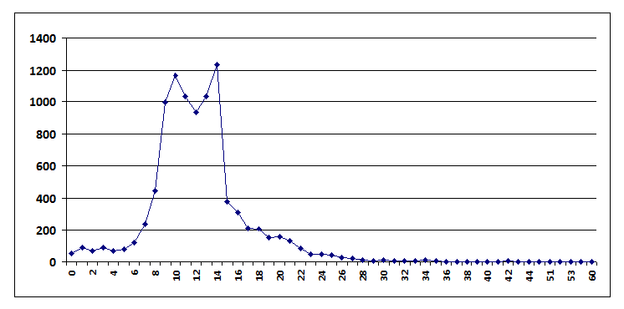
Пневмония неуточненная

Slide 17
Определение категорий сложности операций: разнообразие мнений
Наименование операции | ФОМС | Краснодарский край | Санкт-Петербург | Новгородская область | Республика Татарстан | Ростовская область
Иссечение рубцов кожи | 1 | 4 | - | 1 | 1 | 1
Трансплантация мышцы | 5 | 5 | - | 5 | 2 | 2
Укорочение кости | 3 | 2 | 3 | 4 | 2 | 1
Удаление новообразования средостения | - | 4 | - | 5 | 5 | 2
Радиоволновая терапия шейки матки | 4 | 3 | - | 3 | 1 | 1
Дренирование абсцесса мужских половых органов | 3 | - | 4 | 1 | 3 | 2
Удаление камней слезных канальцев | 3 | 5 | 3 | 3 | 1 | 1

Slide 18
Обновленная модель КСГ
(разработка 2013 г., внедрение 2014 г.)
Расширенное использование дополнительных классификационных критериев (возраст, пол, другие вмешательства [не только оперативные])
Создание комбинированных групп (диагноз + вмешательство; диагноз + возраст, диагноз + пол)
Исключение ряда услуг из классификационных критериев
Включение ВМП в КСГ
Выделение новых групп из действующих КСГ
политравма
ожоги;
лечение новорожденных с тяжелой патологией (применение ИВЛ)
онкологические КСГ
Перегруппировка диагнозов / операций внутри действующих КСГ
нарушения ритма объединены с нарушениями проводимости
ОБЩИЕ ПРИНЦИПЫ:
использование единого классификатора (Номенклатура)
использование объективных единообразно трактуемых классификационных критериев
СОХРАНЕНИЕ БАЛАНСА МЕЖДУ СПРАВЕДЛИВОСТЬЮ И УПРАВЛЯЕМОСТЬЮ СИСТЕМЫ

Slide 19
ПОЛИТРАВМА (ВК 4,9)
(тяжелая множественная и сочетанная травма)
2 кода МКБ-10, обозначающих травму в 2 разных анатомических областях
1 код МКБ-10, обозначающий множественную травму
ИЛИ
ПЛЮС
травматический шок, дыхательная или почечная недостаточность
НЕОБХОДИМ МОНИТОРИНГ ДИНАМИКИ ЧИСЛА СЛУЧАЕВ

Slide 20
Политравма
S02.0
Перелом свода черепа
+
T79.4 Травматический шок
КСГ 127 (4,8)
+
S36.1
Травма печени или желчного пузыря
ИЛИ: J95.1, J95.2, J96.0, N17

Slide 21
ОЖОГИ
(деление по кодам МКБ-10)
Ожоги 3-й степени
ВК = 1,9
Другие ожоги, отморожения
ВК = 1,1
T25.3 | Термический ожог области голеностопного сустава и стопы, третьей степени
T25.1 | Термический ожог области голеностопного сустава и стопы, первой степени
T25.2 | Термический ожог области голеностопного сустава и стопы, второй степени
Планируется дальнейшая доработка: дополнительные классификационные критерии
(площадь ожогов, ожоговая болезнь, пересадка кожи)

Slide 22
ОНКОЛОГИЯ
ХИРУРГИЧЕСКОЕ
ЛЕЧЕНИЕ
Интегрировано в хирургические группы по локализации опухоли
ХИМИОТЕРАПИЯ
4 новых группы: лейкозы острые, дети; лейкозы острые, взрослые; другие ЗНО лимфоидной и кроветворной ткани, другие ЗНО
(ВК = 4,78; 3,6; 3,06; 2,3)
ЛУЧЕВАЯ ТЕРАПИЯ
3 новых группы:
уровень затрат 1, 2 и 3
(ВК = 1,3; 2,2; 3,1)
ГОСПИТАЛИЗАЦИЯ С ДИАГНОСТИЧЕСКОЙ ЦЕЛЬЮ
Доработка онкологических КСГ:
Уточнение содержания групп
Уточнение относительных коэффициентов затратоемкости
Учет комбинированного лечения
Госпитализация без диагностики и СПЛ
ГОСПИТАЛИЗАЦИЯ БЕЗ ДИАГНОСТИКИ И СПЛ

Slide 23
Комбинированная группа: острые лейкозы у детей
А25.30.032 Назначение лекарственной терапии при онкологическом заболевании у взрослых
!8 лет и более
КСГ 74
Диагноз МКБ-10
Возраст
А25.30.014
Назначение лекарственной терапии при онкологическом заболевании у детей
Менее 18 лет
КСГ 31
C91.0 | ОСТРЫЙ ЛИМФОБЛАСТНЫЙ ЛЕЙКОЗ
C92.0 | ОСТРЫЙ МИЕЛОИДНЫЙ ЛЕЙКОЗ
C92.4 | ОСТРЫЙ ПРОМИЕЛОЦИТАРНЫЙ ЛЕЙКОЗ
C92.5 | ОСТРЫЙ МИЕЛОМОНОЦИТАРНЫЙ ЛЕЙКОЗ
C93.0 | ОСТРЫЙ МОНОЦИТАРНЫЙ ЛЕЙКОЗ
C94.0 | ОСТРАЯ ЭРИТРЕМИЯ И ЭРИТРОЛЕЙКОЗ
C94.2 | ОСТРЫЙ МЕГАКАРИОБЛАСТНЫЙ ЛЕЙКОЗ
C95.0 | ОСТРЫЙ ЛЕЙКОЗ НЕУТОЧНЕННОГО КЛЕТОЧНОГО ТИПА

Slide 24
НЕОНАТОЛОГИЯ
Малая масса тела при рождении, недоношенность – 2,82
Детская хирургия в период новорожденности – 2,7
Крайне малая масса тела при рождении, крайняя незрелость – 8,15
Лечение новорожденных с тяжелой патологией с применением аппаратных методов поддержки или замещения витальных функций – 7,4
ДОРАБОТКА НЕОНАТОЛОГИЧЕСКИХ КСГ:
Расширение перечня операций в период новорожденности
Увеличение периода «новорожденности» для недоношенных детей
Геморрагические и гемолитические нарушения у новорожденных – 1,91
Другие нарушения, возникшие в перинатальном периоде – 1,65

Slide 25
Исключения ряда услуг из классификационных критериев
Наложение акушерских щипцов
Вакуум-экстракция плода
Экстракция плода за тазовый конец
Ручное пособие при тазовом предлежании плода (по Цовьянову)
Поворот плода за ножку…
Лапаротомия
Релапаротомия
Лапароскопия
Исключение услуги из КСГ не означает:
что она не должна выполняться
что она не финансируется
Это означает только ЧТО УСЛУГА НЕ МОЖЕТ ЯВЛЯТЬСЯ КРИТЕИЕМ ОТНЕСЕНИЯ К КСГ (т.е. уже учтена при расчете ВК)
Некоторые услуги в большинстве случаев не имеют самостоятельного значения, а представляют собой этап операции

Slide 26
Часто задаваемый вопрос: реанимация
В действующей версии КСГ не выделяется отдельно как классификационный критерий
Учтена в относительном коэффициенте затратоемкости группы

Slide 27
Включение высокотехнологичной помощи (ВМП) в КСГ
409 методов лечения, относящихся к ВМП, включены в КСГ в 2014 г.
Хирургические методы:
Частично уже были и в Номенклатуре, и в КСГ
+ внесены новые услуги
+ использован принцип комбинирования критериев отнесения к КСГ
ПРОБЛЕМЫ
Недостатки Номенклатуры (отсутствие единообразия в принципах выделения простых услуг)
Действующая версия КСГ не учитывает одновременного проведения нескольких операций
Терапевтические методы:
в основном «растворены» в существующих КСГ
+ использован принцип комбинирования критериев
ПРОБЛЕМЫ
В ряде случаев критерии отнесения методов лечения к ВМП не ясны

Slide 28
Отсутствует единообразие в принципах классификации на уровне отдельных услуг
Метод лечения, включенный в ВМП | Услуги из Номенклатуры
Экстирпация матки с тазовой лимфаденэктомией и интраоперационной лучевой терапией | A16.20.063.005 Экстирпация матки с тазовой лимфаденэктомией и интраоперационной лучевой терапией
Резекция прямой кишки с расширенной лимфаденэктомией, субтотальной перитонэктомией, экстирпацией большого сальника и гипертермической внутрибрюшной химиотерапией | A16.19.021 Резекция прямой кишки A16.30.010 Иссечение сальника A16.06.009 Лимфаденэктомия абдоминальная A16.30.023 Перитонэктомия A16.30.053 Интраоперационная внутрибрюшная гипертермическая химиотерапия

Slide 29
Нет однозначного критерия отнесения к ВМП:
Код вида | Номер КСГ | Наименование вида ВМП | Коды по МКБ-Х | Модель пациента | Метод лечения
02.00.003 | 1 | Лечение преэклампсии при сроке до 34 недели беременности с применением химиотерапевтических, биологических препаратов, эфферентных методов терапии | О11, O12, O13, O14 | Преэклампсия у беременной при сроке до 34 недель беременности | Комплексная индивидуально подобранная терапия с применением биологических препаратов и экстракорпоральных методов лечения (аппаратный плазмаферез, гемофильтрация, озонотерапия), направленная на пролонгирование беременности под контролем суточного мониторирования артериального давления, транскраниальной допплерографии, эхокардиографии, внутрипочечной гемодинамики, компьютерной томографии сетчатки, функции эндотелий зависимой дилятации

Slide 30
Региональные особенности
Свердловская область: выделение подгрупп внутри КСГ
Инфаркт миокарда с применением тромболизиса / без тромболизиса
Отравления различной степени тяжести
ОНМК 1 и 2 уровень затрат
Ставропольский край: выделение подгрупп внутри КСГ
Республика Татарстан: создание собственной группировки на основе аналогичной методологии

Slide 31
Совершенствование группировки в 2014 г.
Доработка Номенклатуры
Недостатки Номенклатуры
Действующая группировка не учитывает одновременного проведения нескольких вмешательств
Нет критериев выделения дорогостоящего терапевтического лечения
В ряде случаев критерии отнесения методов лечения к ВМП не ясны
Анализ региональных особенностей, использование дополнительных критериев
группировки

Slide 32
Доработка Номенклатуры
Сбор и анализ предложений из субъектов РФ
осуществлен в течение марта
Сопоставление видов ВМП с услугами из Номенклатуры, совершенствование наименований услуг
Согласование со специалистами
Подготовка предложений по актуализации приказа Минздрава России

Slide 33
Номенклатура
(приказ Минздрава России от 28 октября 2013 г. N 794н)
НОМЕНКЛАТУРА МЕДИЦИНСКИХ УСЛУГ
Класс А: простые услуги
Класс В: сложные и комплексные услуги
25 разделов: типы услуг
16 - оперативное лечение
06 - рентгенологические исследования с их последующим описанием и рентгенотерапия;
07 - исследования с помощью радионуклидов и методы радиационной терапии
22 - лечение с помощью лучевого (звукового, светового, ультрафиолетового, лазерного) воздействия
24 - диагностика и лечение, основанные на тепловых эффектах
30 подразделов: анатомо-функциональная область

Slide 34
Перспективы дальнейшего развития группировки
Обоснованное выделение новых групп ПРИ НАЛИЧИИ ОБЪЕКТИВНЫХ КЛАССИФИКАЦИОННЫХ КРИТЕРИЕВ:
Диагноз
сепсис
Тяжесть состояния
полиорганная недостаточность у беременных
отравления
ожоги
Применение отдельных технологий

Slide 35
Перспективы дальнейшего развития группировки
Включение в КСГ новых групп:
гемодиализ и перитонеальный диализ
реабилитация
Возможность выделения подгрупп в субъектах Федерации (при наличии обоснования)

Slide 36
Объективный классификационный критерий
Диагноз (комбинация диагнозов) по МКБ-10
Возраст, пол
Отдельные технологии (включенные в Номенклатуру) с низким риском необоснованного применения и низким риском резкого роста частоты применения
ДОПОЛНИТЕЛЬНО НЕОБХОДИМО ЗНАТЬ:
Число случаев, к-е предполагается выделить в отдельную группу, и доля внутри действующей КСГ
Обоснование более высокой затратоемкости (расходы, указание дорогостоящих ресурсов)

Slide 37
Развитие КСГ: дополнительно
Правила кодирования
методические рекомендации
Учет проведения нескольких затратоемких вмешательств в течение одной госпитализации
КСГ для дневного стационара
Уточнение возможности выбора вида КСГ (хирургическая или терапевтическая)
Соотнесение оперативных вмешательств с кодами МКБ-10
Обоснование выделения ресурсозатратных групп
сбор данных о затратах в соотнесении с диагнозом/операцией
Уточнение коэффициентов затратоемкости (в частности, для операций 4-5 уровня)

Slide 38
Заключение
Формирование КСГ базируется на сходных усредненных объемах медицинской помощи однородным группам пациентов
Для большинства случаев объективной единицей объема является средняя длительность лечения по профилю
Для отдельных случаев необходимы дополнительные данные о затратах
Предложения по выделению новых групп должны содержать:
указанием числа случаев (доли случаев) в действующей КСГ
указание классификационных критериев
подтверждение различий в затратах

Slide 39
КСГ и качество медицинской помощи

Slide 40
Правильность выбора методов (диагностики, лечения, профилактики, реабилитации)
Соответствие
уровню
научных знаний,
накопленного опыта
КАЧЕСТВО МЕДИЦИНСКОЙ ПОМОЩИ
Контроль
степени риска
Рациональное
расходование
ресурсов
КСГ
Своевременность
Достижение
запланированного
результата

Slide 41
ПОТЕНЦИАЛЬНЫЕ РЕЗУЛЬТАТЫ ВНЕДРЕНИЯ КСГ
Оплата за случай лечения в соответствии с установленным групповым коэффициентом
Эффективное использование ресурсов
Внедрение новых технологий
Ранняя необоснованная выписка
Избегание ресурсоемких случаев, случаев с низкой оплатой
Сокращение объема помощи
Госпитализация в больницы более высокого уровня больных, не нуждающихся в таком уровне помощи
Искажение (завышение) кодов

Slide 42
Мероприятия по управлению качеством: зарубежный опыт
Препятствующие ухудшению качества
Отказ в оплате или сниженная оплата повторных госпитализаций в короткие сроки после выписки
Установление минимальных сроков лечения
Медицинский аудит
Стимулирующие улучшение качества
Дополнительная оплата больницам, достигающим установленных уровней качества
Отказ или снижение оплаты при развитии ятрогенных осложнений

Slide 43
Мероприятия по контролю качества медицинской помощи при внедрении КСГ
Выборочный контроль качества оказания медицинской помощи, в т. ч.:
обоснованности госпитализаций
сроков лечения
обоснованности кодирования
Поводы для контроля:
изменение структуры госпитализаций (например, повышение числа случаев с более высоким ВК)
Дополнительные дефекты оказания медицинской помощи, например:
Неверное кодирование
Необоснованное отнесение к КСГ с более высоким ВК
В перспективе актуализация
Приказа ФОМС от 1 декабря 2010 г. N 230

Slide 44
КСГ, клинические руководства, стандарты
Унификация методов оплаты и тарифов
Унификация процесса оказания медицинской помощи
КСГ
Клинические руководства, стандарты медицинской помощи

Slide 45
ИТОГО:
КСГ – один из возможных инструментов рационального расходования ресурсов здравоохранения
Внедрение КСГ всегда сопровождается мероприятиями по контролю и повышению качества медицинской помощи
Внедрение КСГ – процесс параллельный стандартизации медицинской помощи

